Slide 1
52_INOVACE_ZBO2_0164Ho
Výukový materiál v rámci projektu OPVK 1.5 Peníze středním školám Číslo projektu: CZ.1.07/1.5.00/34.0883 Název projektu: Rozvoj vzdělanosti Číslo šablony: V/2 Datum vytvoření: 13.11. 2012 Autor: Bc. Marie Horvátová
Určeno pro předmět: Zbožíznalství Tematická oblast: Obuv a kožená galanterie
Obor vzdělání: Obchodník (66-41-L/01) 2. ročník Název výukového materiálu: Charakteristika a rozdělení kožedělného průmyslu
Materiál byl vytvořen v souladu se ŠVP příslušného oboru vzdělání.
Popis využití: Název výukového materiálu byl vytvořen s pomocí programu PowerPoint, na závěr shrnutí a procvičování kontrolních otázek.
Výkladová hodina s procvičováním – diskuze
Foto : www.bata.cz

Slide 2
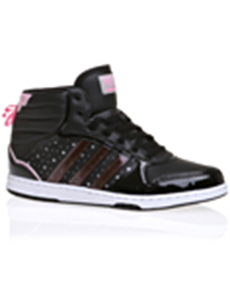
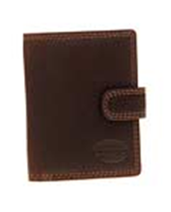
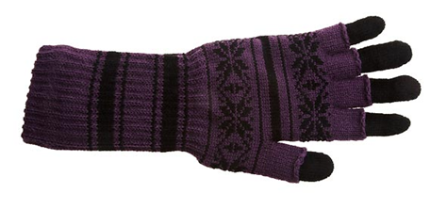
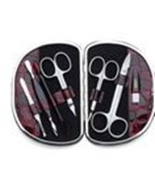
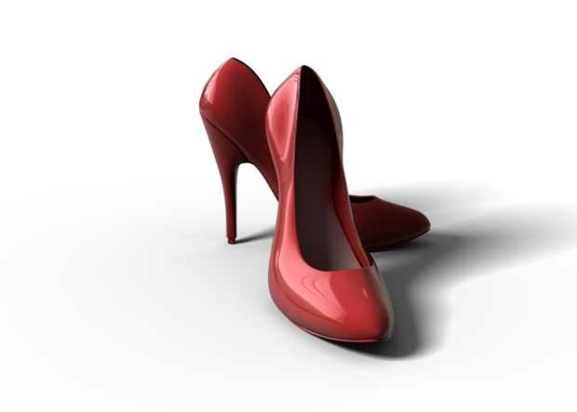
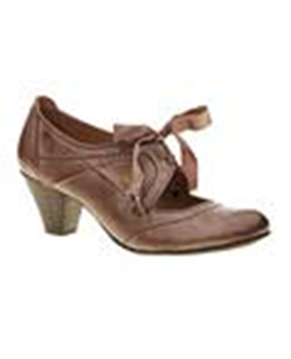
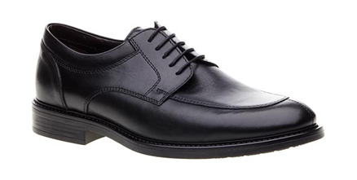
OBUV A KOŽENÁ GALANTERIE

Slide 3
Sortiment kožedělného zboží představuje různorodý soubor zboží vyráběných převážně z usní.
Kožedělné zboží tvoří :
- obuv – pracovní, celoroční vycházková, společenská, domácí, zimní
- brašnářské výrobky - aktovky, kabelky, kabely, brašny
- oděvní doplňky - rukavice, opasky
- výrobky pro bytové interiéry - předložky, potahy
- sportovní potřeby – míče, rukavice, chrániče
- sedlářské výrobky – sedla, postroje, řemeny
- ostatní kožedělné výrobky – autopotahy

Slide 4
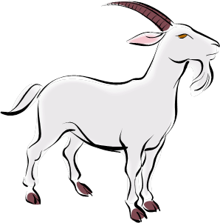
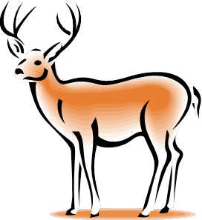
Kožené výrobky se vyrábějí z kůží koní, kozin, skopovic, vepřovic, teletin, hovězin, divočin, reptilií dalších druhů zvířat.

Slide 5
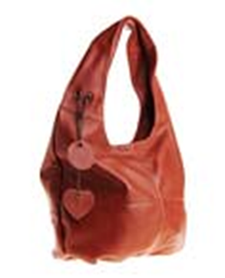
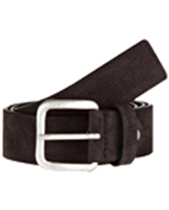
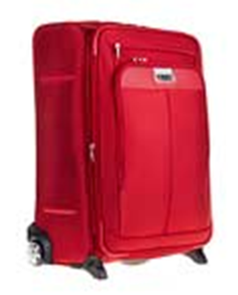
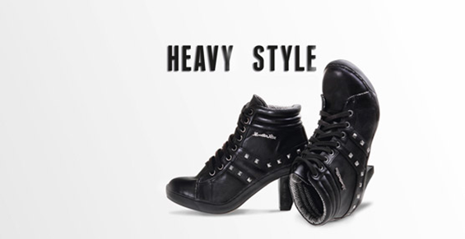
Upravené usně se zpracovávají v průmyslu obuvnickém, rukavičkářském, brašnářském, oděvnickém a v různých jiných drobných průmyslových odvětvích.

Slide 6
Otázky k ověření znalostí
1. Kožedělný průmysl zpracovává
a) kůži b) koženky c) poromery
2. Výrobky z kožedělného průmyslu jsou
a) z usní b) z koženky c) z platů
3. Co tvoří kožedělné zboží – vyjmenujte tři
druhy výrobků a potřeb
4. Z jakých kůží se vyrábějí kožedělné výrobky
(jmenujte 5 druhů)

